Slide 1

БИЗИБОРДЫ
ИЛИ КАК СДЕЛАТЬ
ПРЕДМЕТНО-ПРОСТРАНСТВЕННУЮ РАЗВИВАЮЩУЮ СРЕДУ В ДЕТСКОМ САДУ МНОГОФУНКЦИОНАЛЬНОЙ?

Slide 2
ЦЕЛЬ: создать условия для возможности обучающимся познавать мир через тактильное развитие, мелкую моторику и память.
ЗАДАЧИ:
1. Формирование навыков учебной деятельности, развитие познавательных интересов обучающихся;
2. Развитие у детей способности к анализу, самоконтролю и самооценке, тактильных ощущений, логики, воображения, фантазии, сенсорной памяти, выполнения задания до конца, установление причинно-следственных связей;
3. Закрепление представлений о свойствах предметов, явлений природы, определенных событиях в жизни человека, страны.
4. Способствовать развитию действий руки, для дальнейшего обучения в школе.

Slide 3
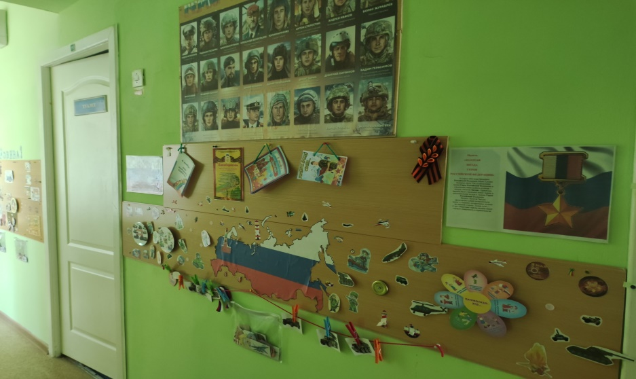
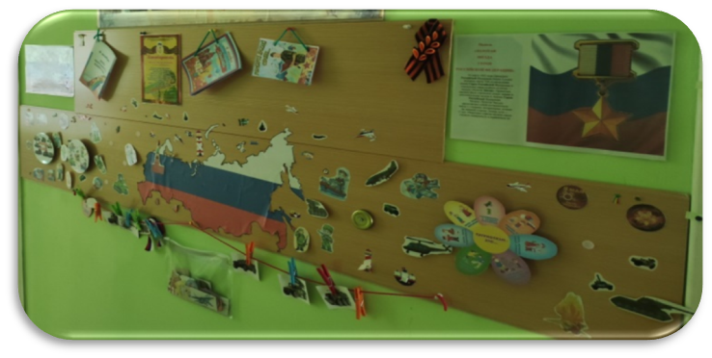
Все бизиборды сделаны своими руками.
Все началось со стенда «ГЕРОИ НАШЕГО ВРЕМЕНИ»
Который добавили патриотической тематикой. Вся информация многофункциональная (съемная на липучках, прищепках)

Slide 4
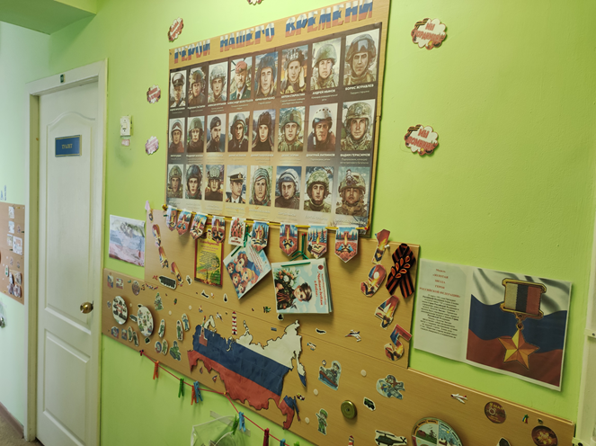
Все бизиборды сделаны своими руками.
Все началось со стенда «ГЕРОИ НАШЕГО ВРЕМЕНИ»
Ко Дню Победы информация в патриотическом бизиборде была дополнена.

Slide 5
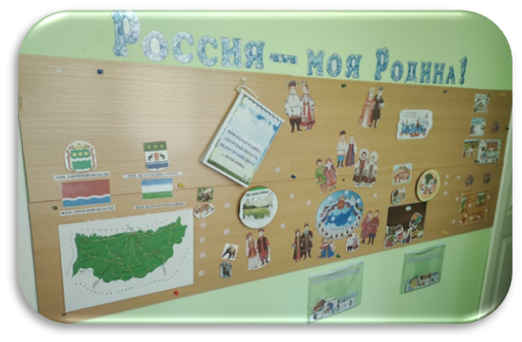
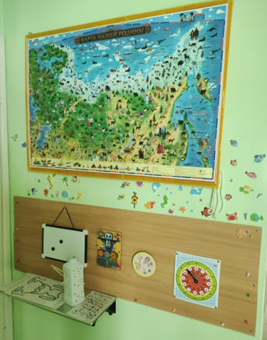
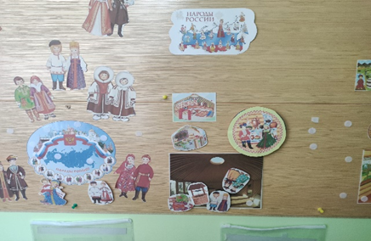
Все бизиборды сделаны своими руками.
Все началось со стенда «РОССИЯ-МОЯ РОДИНА!»
Россия- Моя Родина - «Народы России», «Амурская область», «Белогорский район»
Интерактивная карта «Россия- моя Родина», помогает глубже изучить просторы и особенности нашей страны

Slide 6
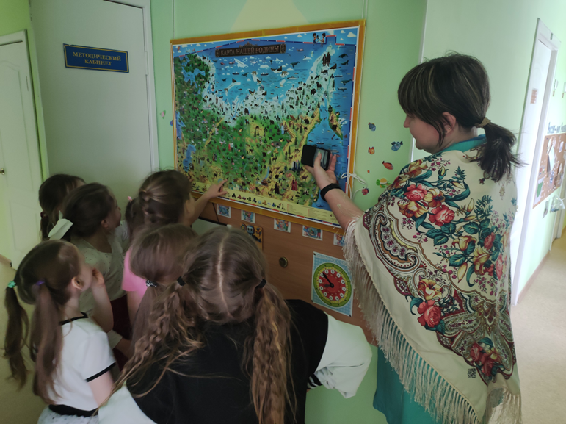
Все бизиборды сделаны своими руками.
Все началось со стенда «РОССИЯ-МОЯ РОДИНА!»
С помощью специального приложения педагог «оживляет карту» России. Обучающиеся видят как взлетает орел, плывет кит. Появляется космодром, который не был виден на карте.
Узнают природу и животных родного края. Место расположения Амурской области, столицы России- Москва и многое другое. Дети очень любят эту карту.
Карта спускается и поднимается за счет несложного механизма до нужного уровня.

Slide 7
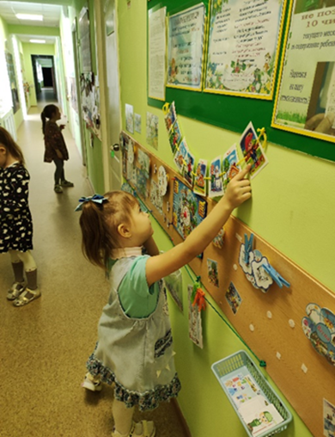
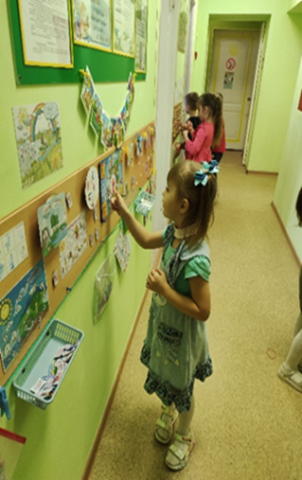
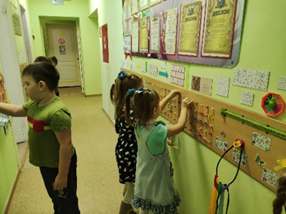
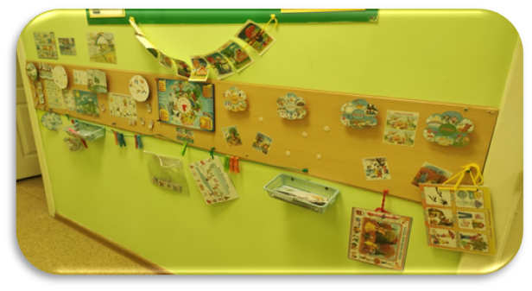
Все бизиборды сделаны своими руками
стенд «ВРЕМЕНА ГОДА»
На данном стенде дети изучают последовательность смены времен года, их особенности, труд людей в природе, круговорот воды в природе, жизнь животных. Ежедневно могут отмечать погоду, явления, ее состояние и далее делать отметки в журнале наблюдений по метеостанции.

Slide 8
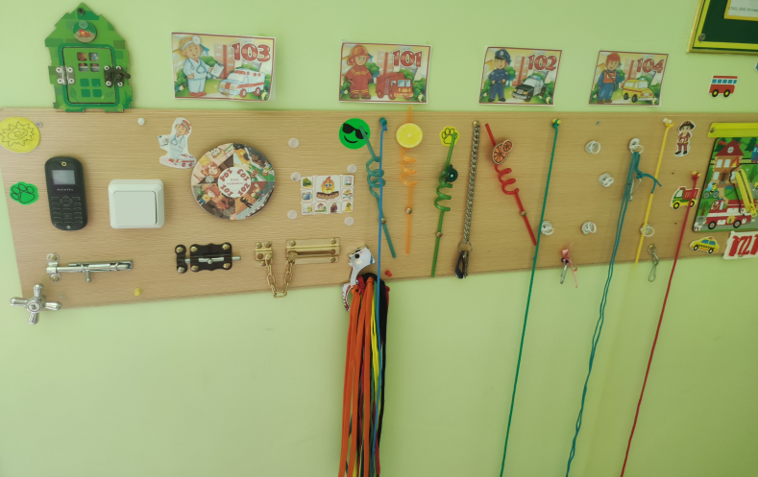
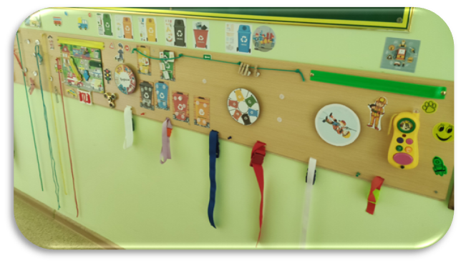
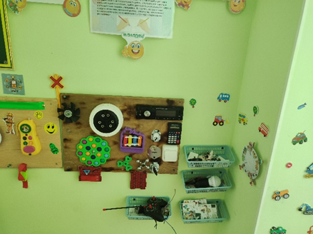
Все бизиборды сделаны своими руками
стенд «БЕЗОПАСНОСТЬ, ЭКОЛОГИЯ, ТРАНСПОРТ»
Любят сортировать отходы по разноцветным контейнерам
Знают номера телефонов экстренных служб.
Пополняют знания о специализированном транспорте, умеют использовать зажимы для спасения, светоотражающие элементы. Как закрыть дом, окно

Slide 9
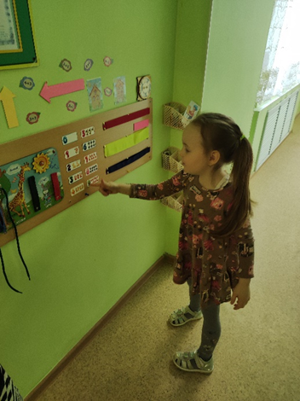
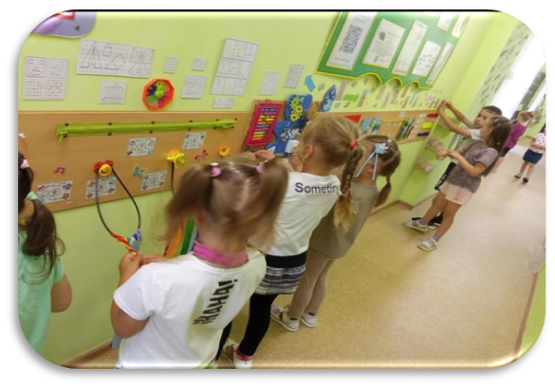
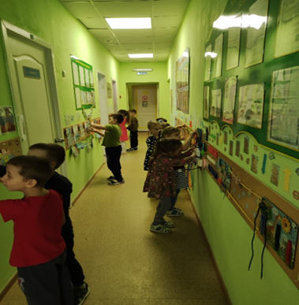
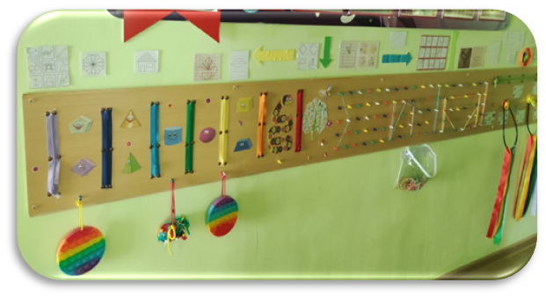
Все бизиборды сделаны своими руками
стенд «ЗАНИМАТЕЛЬНАЯ МАТЕМАТИКА, ПРОФЕССИИ»
Запомнить направления движения, цифры, счет, время суток, показать на часах стрелкой время и решить веселые математические задачки, с помощью разноцветных липучек, полосок, замков наглядно увидеть длину и ширину предмета. Решая задачки использовать разноцветные фломастеры, которые после решения можно удалить с листа влажной салфеткой, и утилизировать ее по назначению.

Slide 10
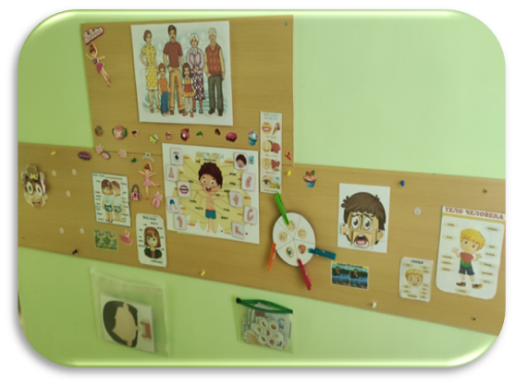
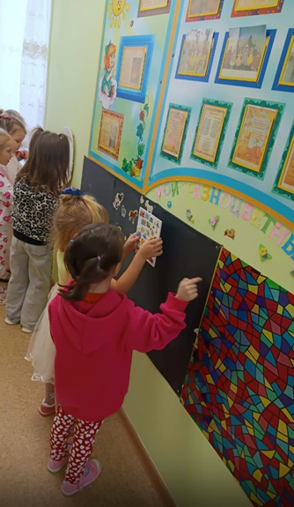
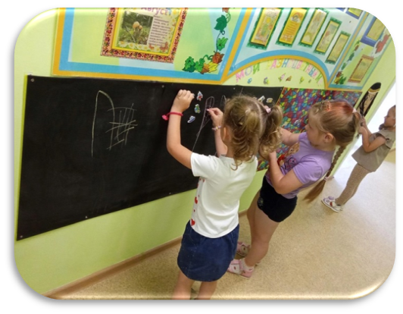
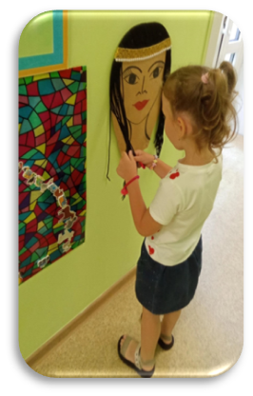
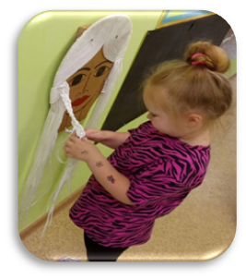
Все бизиборды сделаны своими руками
стенд «ЭТОТ РАЗНОЦВЕТНЫЙ МИР, СЕМЬЯ»
Здесь дети могут нарисовать на меловой доске, свой «шедевр», или принести сделанную дома работу и разместить ее там.
Составить портрет человека или нарисовать его маркерами. Уточнить части тела человека, различие между мальчиками и девочками. Знать состав семьи и родственные связи.
Разместить органы зрения, слуха, вкуса по кругу. Запомнить цвета радуги, заплести косы. Любимое место девчонок

Slide 11
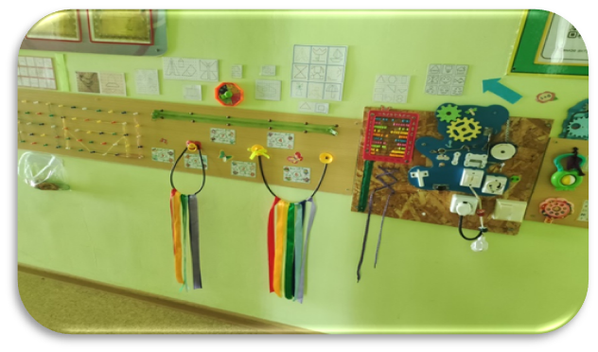
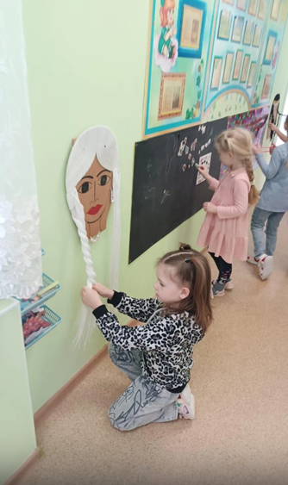
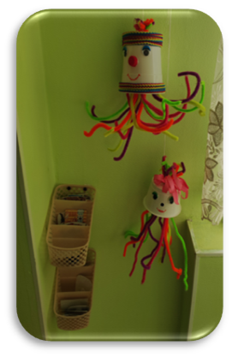
Все бизиборды сделаны своими руками
стенд «ЭТОТ РАЗНОЦВЕТНЫЙ МИР, СЕМЬЯ»
Где можно заплести косу из цветов радуги? У нас на бизибордах.
Сделать волшебным осминожкам «красивые ручки и ножки» Украсить прическу разноцветными заколами и бантами

Slide 12
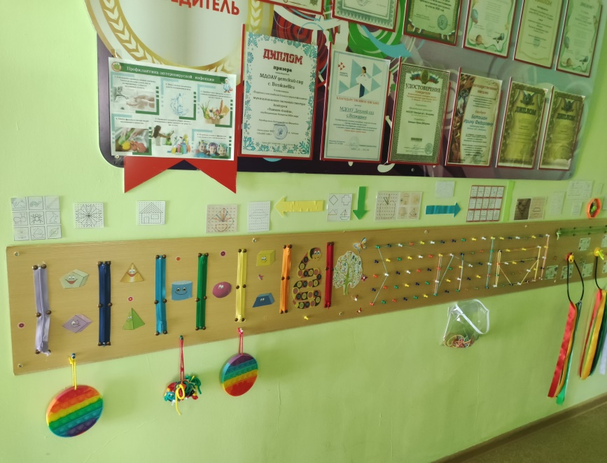
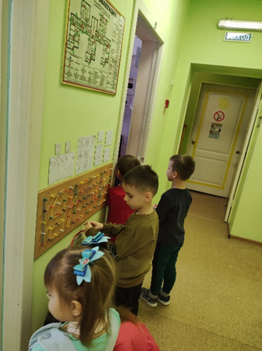
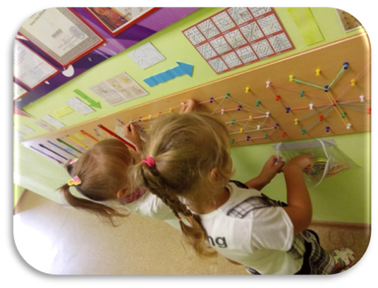
Все бизиборды сделаны своими руками
стенд «ГЕОБОРДЫ»
Самый востребованный стенд у обучающихся всех возрастов. На разноцветные гвоздики со шляпкой, расположенных через определенное расстояние, дети нанизывают разноцветные резинки по схеме или самостоятельно составляют рисунок.

Slide 13
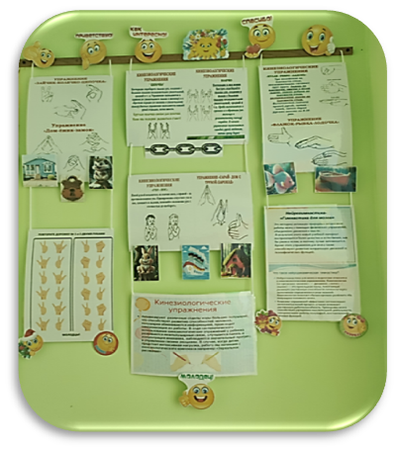
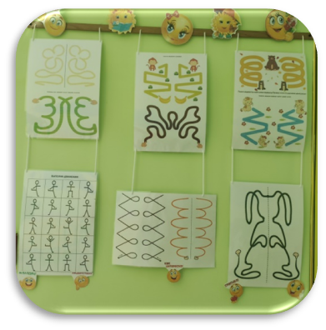
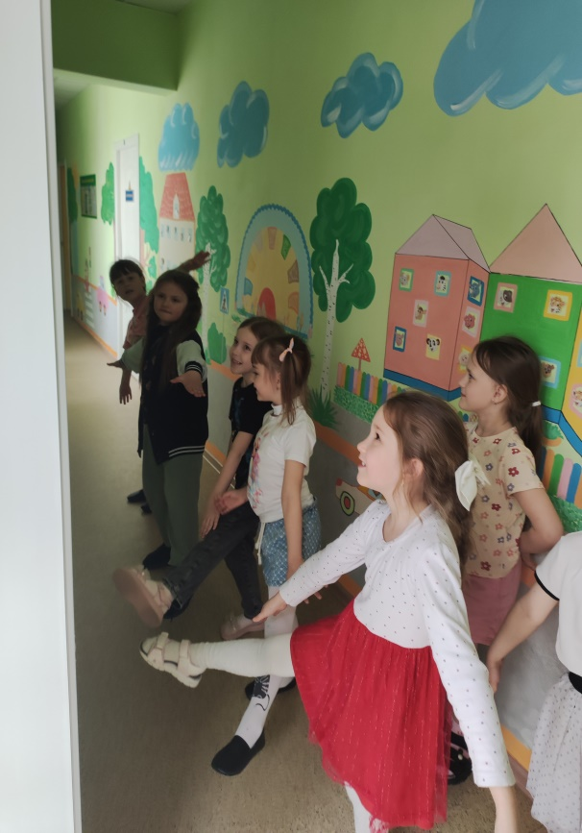
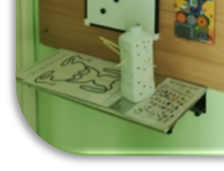
Все бизиборды сделаны своими руками
стенд «КИНЕЗИОЛОГИЧЕСКИЕ УПРАЖНЕНИЯ»
Как привлечь внимание детей? Настроить их и коллектив на продуктивную деятельность?
Проходя мимо стенда дети выполняют 1-2 упражнения по образцу. Могут рисовать руками в воздухе или фломастерами на заламинированных листах.
Данные упражнения используются педагогами как физкультминутки в перерывах занятий.
Взрослые тоже находят время, чтобы проделать несложные упражнения.

Slide 14
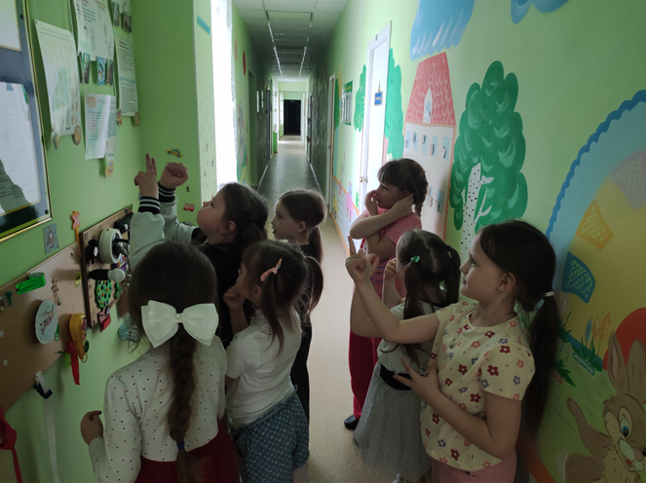
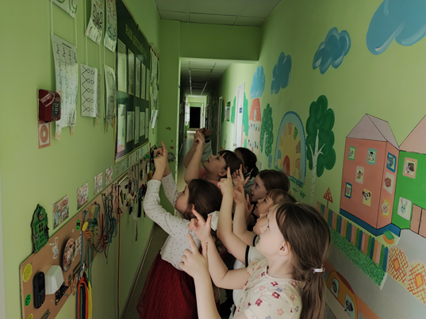
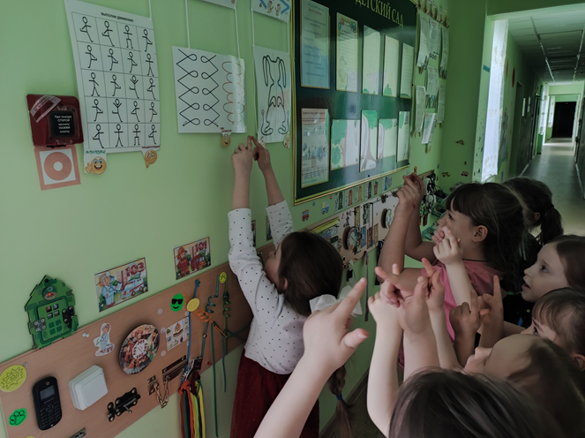
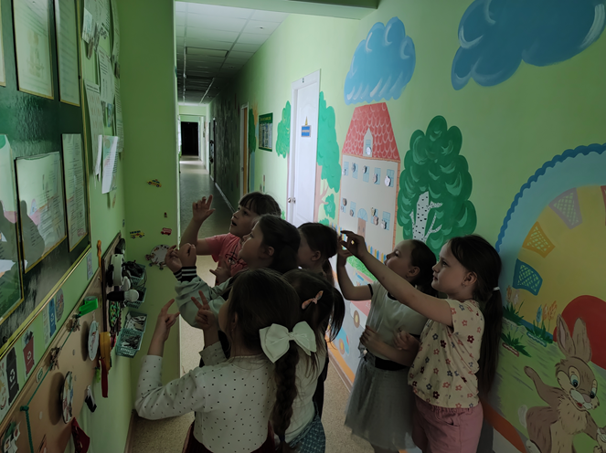
Все бизиборды сделаны своими руками
стенд «КИНЕЗИОЛОГИЧЕСКИЕ УПРАЖНЕНИЯ»

Slide 15
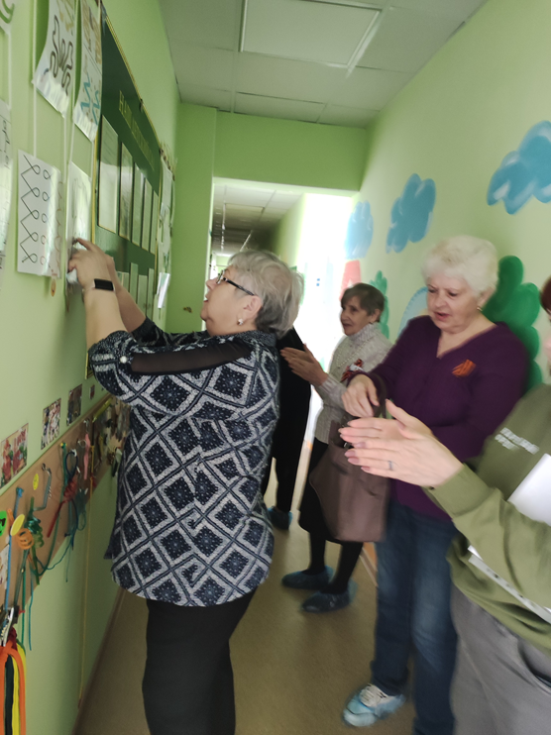
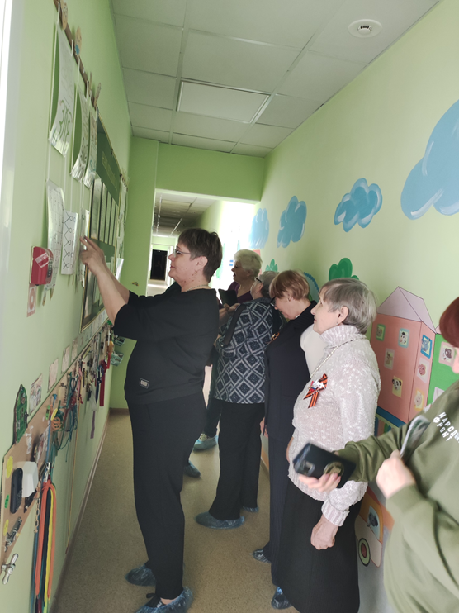
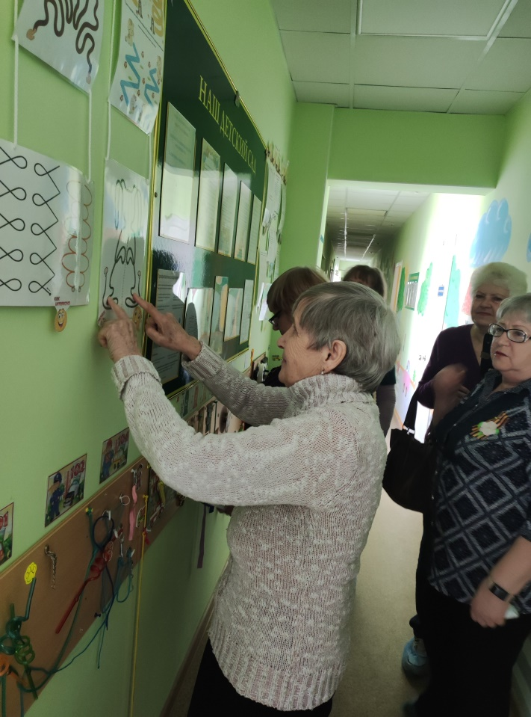
Все бизиборды сделаны своими руками
стенд «КИНЕЗИОЛОГИЧЕСКИЕ УПРАЖНЕНИЯ»
Наши гости любят позаниматься несколько минут у этого стенда. Проверить работоспособность мозга.

Slide 16
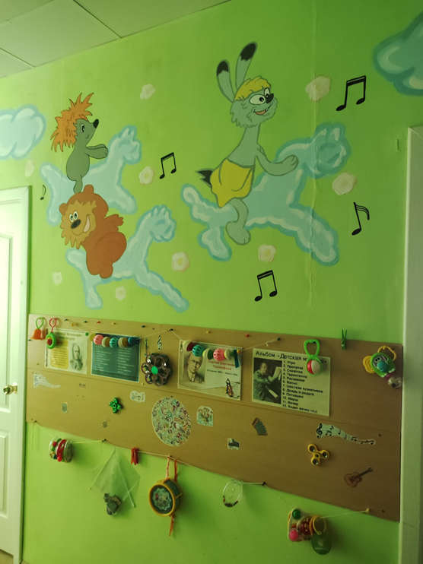
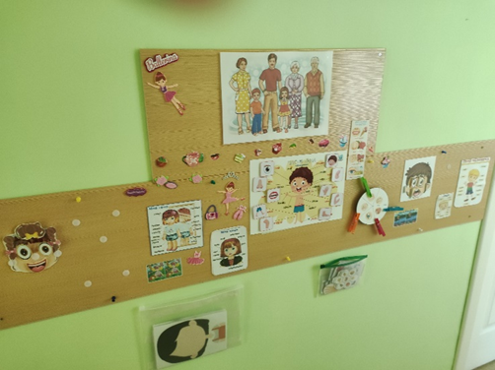
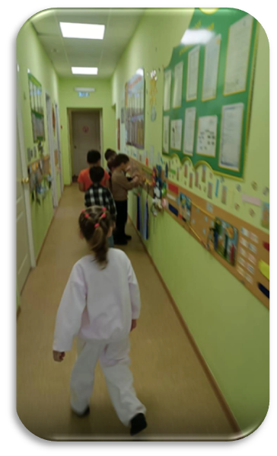
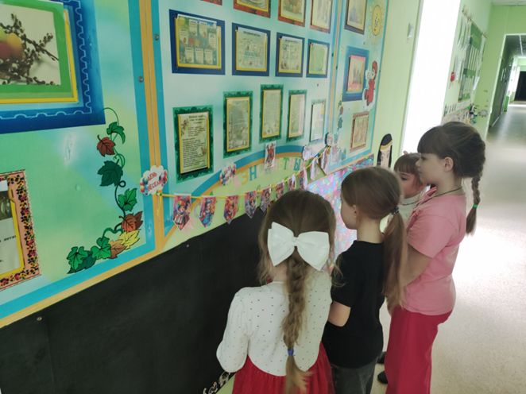
Все бизеборды сделаны своими руками
Музыкальный работник, сделал свой бизибор, на котором располагает тематические картинки, выставки по теме

Slide 17
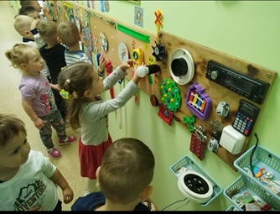
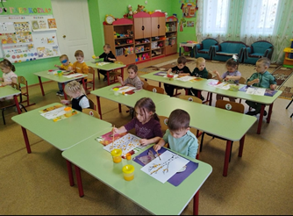
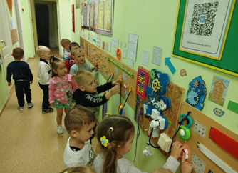
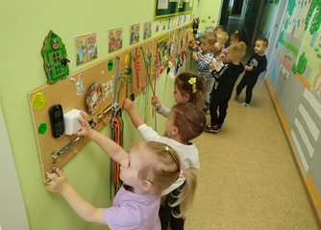
СПАСИБО ЗА ВНИМАНИЕ!

